Slide 1
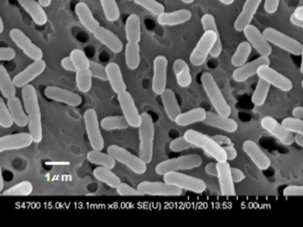
ミクロン
フランス語
マクロン?
マイクロメートル
μm =1,ooo,ooom
金沢産「かぶら寿し」から分離された乳酸菌 Latilactobacillus sakei の電子顕微鏡像（石川県立大学 古賀 博則 名誉教授 撮影)

Slide 2

長い旅の間に
銀河
5 ミクロン
0.5 ミクロン

Slide 3
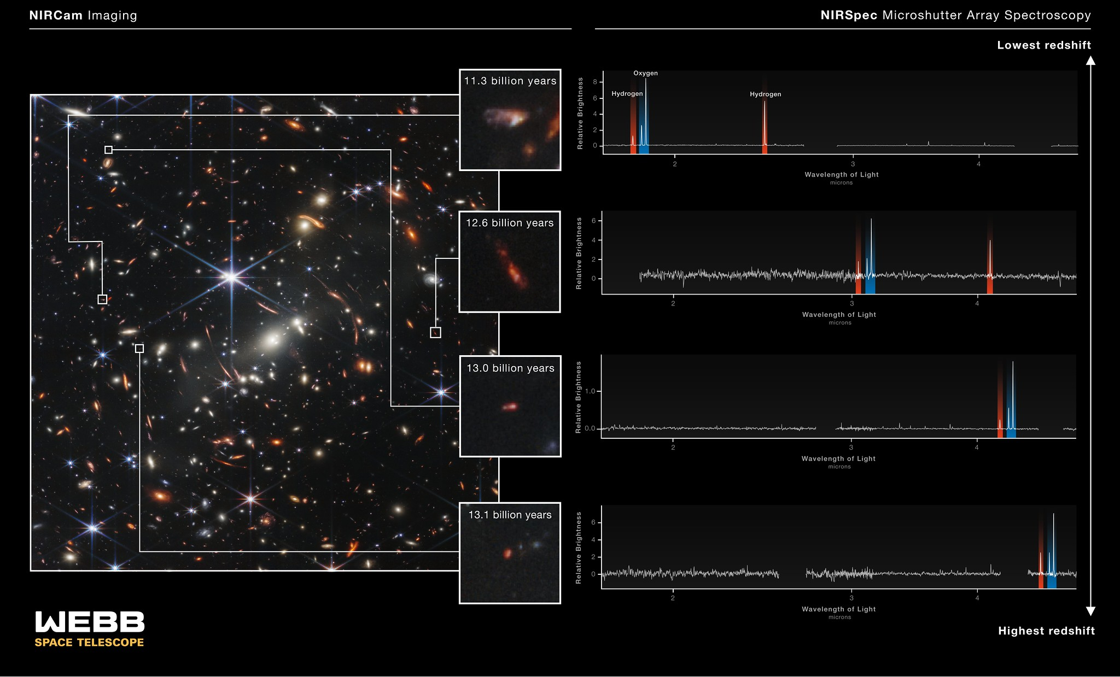
銀河A
銀河A
2ミクロン
波長
４ミクロン
銀河B
銀河B
2ミクロン
波長
４ミクロン
銀河C
銀河C
2ミクロン
波長
４ミクロン
銀河D
銀河D
2ミクロン
波長
４ミクロン

Slide 4
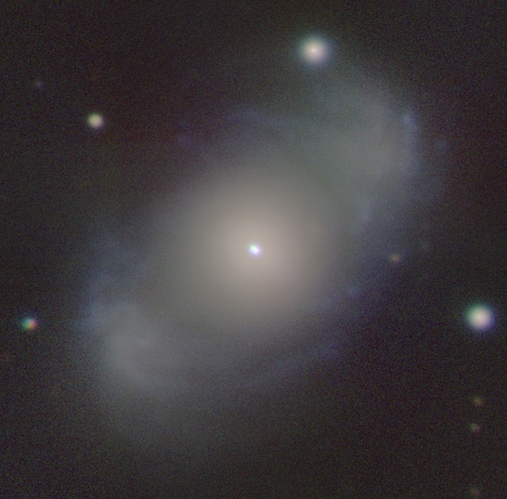
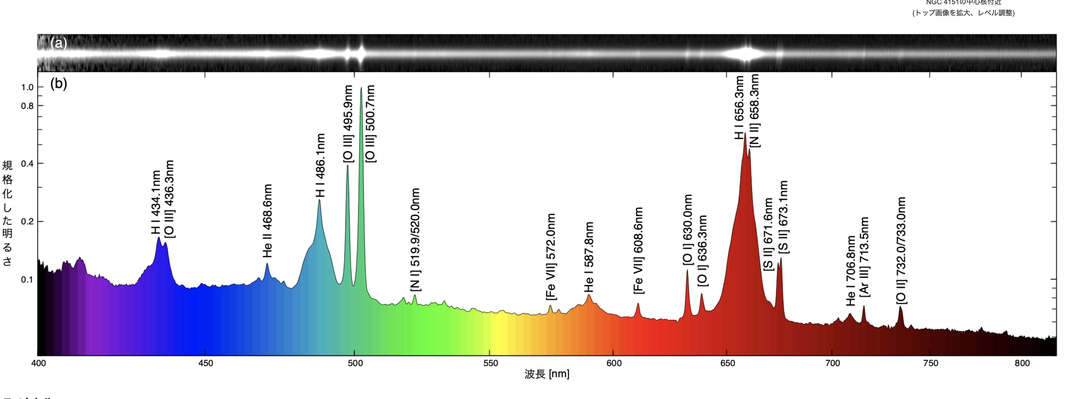
上の画像の中央に写っているのはNGC 4151という、地球から約6200万光年の距離にある渦巻銀河です。 この銀河の特徴は中心部分がとても明るいことです。 中心核は、それを除く銀河全体に比べて際立って輝いています。 NGC 4151の中心付近を拡大してみると、明るく輝いている領域が狭いことがわかります。
星の光だけでは、このような狭い領域が銀河全体に匹敵するほどの明るさで光っていることを説明することはできません。 現在では、この中心の明るい光は超巨大ブラックホールの活動によるものだと考えられています。 ブラックホール自体は光を放ちませんが、周囲のガスがブラックホールの強力な重力によって落ち込むと、 その重力エネルギーが光に変換されるのです。 NGC 4151の中心部分が明るく輝いているのはこうしたメカニズムのためです。
このような銀河の中心部分を「活動銀河核」といい、NGC 4151は活動銀河核を有する銀河の代表例の一つです。 この「活動銀河核」からの光を波長ごとに分けて詳しく見てみましょう。
https://www.kwasan.kyoto-u.ac.jp/general/facilities/okayama/gallery/photos/astro/ngc4151.html
z=0.00032
京都大学
岡山天文台
せいめい望遠鏡

Slide 5



